Slide 1
PROJET IA ING4
MARKET REGIME
DETECTION
VAE-HMM Adaptive Portfolio Allocation Pipeline
2007 – 2025
SPY · TLT · GLD · ^VIX
64 Features | 8D Latent
MAISONNAVE Gabriel
COUVERT Raphaël
DE GASQUET Aurèle

Slide 2
01
Contexte & Problématique
02
Données & Feature Engineering
AGENDA
03
Choix Méthodologique
04
Architecture Technique
7 sections ~20 min
05
Résultats & KPIs
06
Limites & Next Steps
07
Q&A — Questions anticipées
VAE-HMM Pipeline | Market Regime Detection
2 / 15

Slide 3
01 CONTEXTE
Le Problème Business
"Un gérant passif a subi −24.5% en 2022 sans aucun signal pour réduire le risque.
La question : peut-on détecter le régime de marché en temps réel pour adapter l'allocation ?"
LATENCE
ASYMÉTRIE
CAUSALITÉ
Régimes latents —
non observables directement.
Bull markets : des années.
Crash : quelques semaines.
Signal doit être causal —
pas de look-ahead bias.
APPROCHE : LSTM-VAE (compression 64→8D) → HMM (détection régimes) → Forward Filtering (causalité garantie)
VAE-HMM Pipeline | Market Regime Detection
3 / 15

Slide 4
02 DONNÉES
Données & Feature Engineering
UNIVERS — 2007 → 2025
64 FEATURES — 13 FAMILLES
SPY
S&P 500 — benchmark equity
Log-rendements multi-horizons (1j, 5j, 21j)
TLT
Volatilité réalisée glissante (5j, 21j, 63j)
Treasuries 20 ans — risk-off
Moments d'ordre supérieur (skewness, kurtosis)
GLD
Or — hedge inflation / crise
RSI · Bollinger Bands · MACD
^VIX
Indice de peur — vol implicite
Z-score de volatilité (niveau relatif)
Drawdown courant — proxy stress marché
SPLIT TEMPOREL
TRAIN 58%
VAL 6%
TEST 36%
Autocorrélation des rendements
2007–2018
~2 700j
2018–2019
~278j
2019–2025
~1 673j
Corrélations glissantes inter-actifs
Ratio vol court/long + tendance EMA
Scaler fitté train only · Séquences 30j · Forward filtering causal
VAE-HMM Pipeline | Market Regime Detection
4 / 15

Slide 5
03 MÉTHODE
Pourquoi VAE-HMM ?
Approche
Avantage principal
Raison d'exclusion
HMM direct (64 features)
Simple, interprétable
Curse of dimensionality — 64D trop bruité
Hamilton MS (baseline)
Fondement économétrique
1 série AR uniquement, pas de cross-assets
K-Means / GMM
Non paramétrique
Aucune structure temporelle des transitions
LSTM supervisé
Haute précision
Nécessite des labels — problème non supervisé
▶ VAE-HMM (retenu)
Compresse 64→8D + dynamique temporelle
—
Insight clé : La contrainte variationnelle (z ~ N(0,I)) force un espace latent continu. Les transitions entre régimes deviennent des trajectoires lisses — exactement ce dont le HMM a besoin. Sans VAE convergé, le HMM clusterise du bruit et produit des régimes inversés.
VAE-HMM Pipeline | Market Regime Detection
5 / 15

Slide 6
04 ARCHITECTURE
Pipeline VAE-HMM — 5 Étapes
1
2
3
4
5
DATA
FEATURES
LSTM
VAE
HMM
FITTING
BACK
TEST
EVAL
▶
▶
▶
▶
yfinance → 64 features
→ RobustScaler
→ seq(30, 64)
Encodeur LSTM bidir
+ Attention
→ z ∈ ℝ⁸
GaussianHMM K=2
full cov
→ régimes ordonnés
Forward filtering
→ soft allocation
→ frais 10bps
Jobson-Korkie
IC · Sharpe
MDD · Sortino
CORRECTIONS CRITIQUES APPORTÉES
Bug LSTM bidir corrigé
ES sur val_recon (pas val_ELBO)
Gel ES pendant KL warmup
Checkpoint post-warmup uniquement
Temporal Attention Pooling
VAE-HMM Pipeline | Market Regime Detection
6 / 15

Slide 7
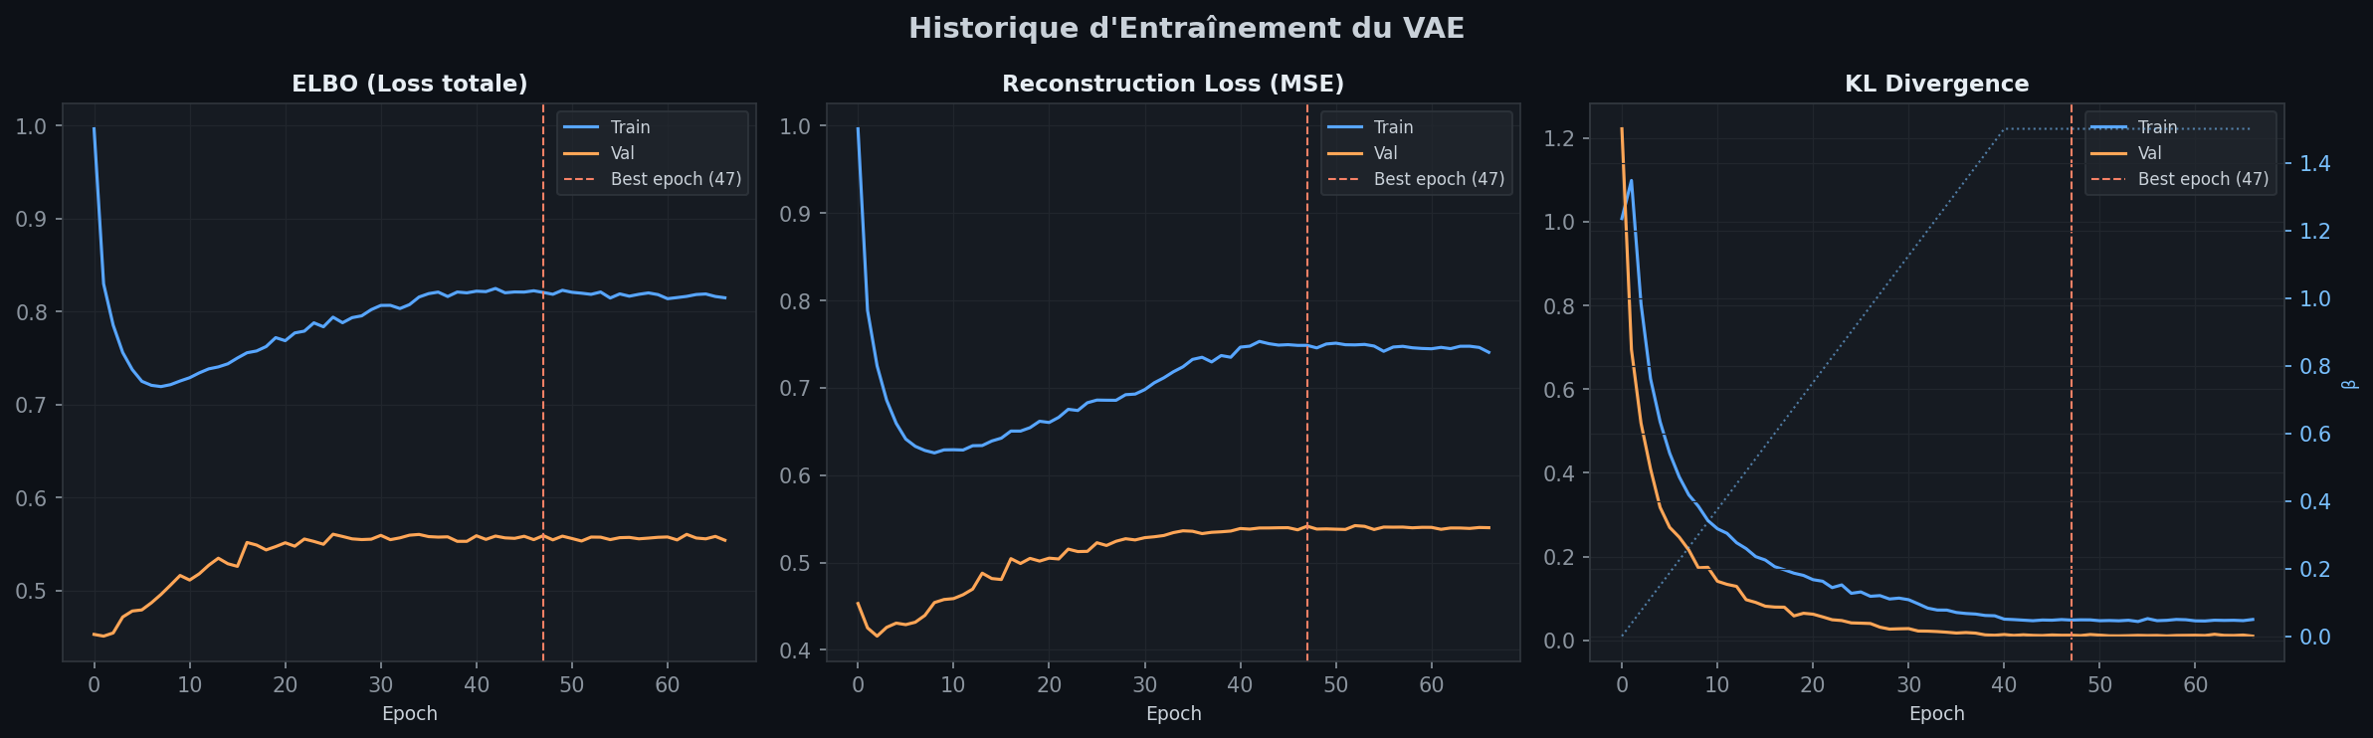
04 ARCHITECTURE
Entraînement du LSTM-VAE
47
0.454
0.013
1.5
best_epoch
val_recon
val_kl
β_end
VAE-HMM Pipeline | Market Regime Detection
7 / 15

Slide 8
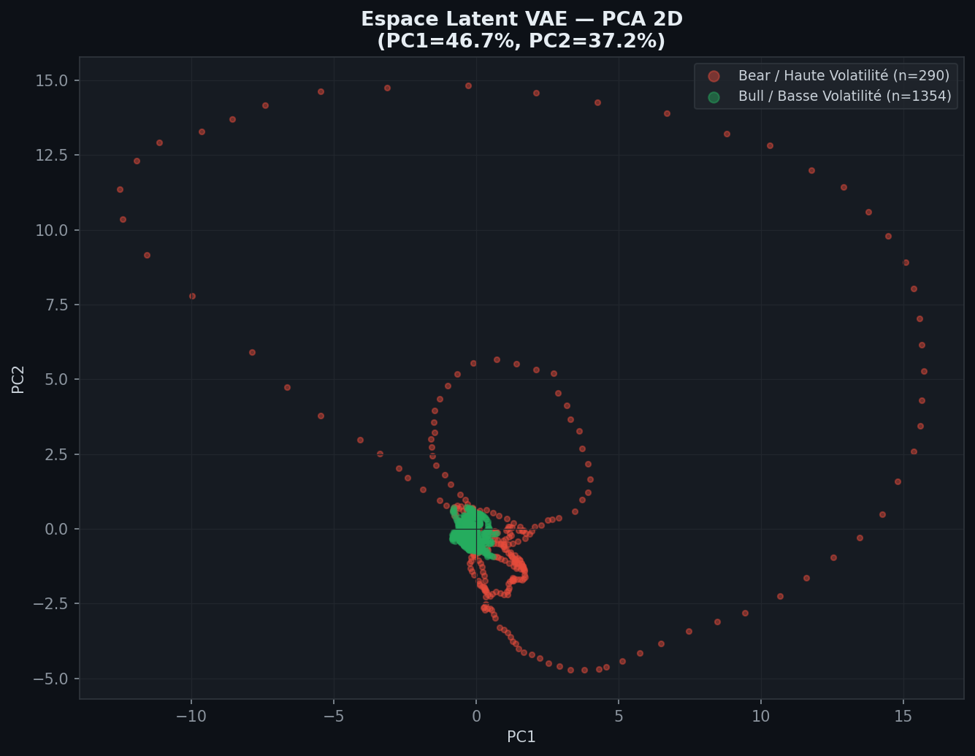
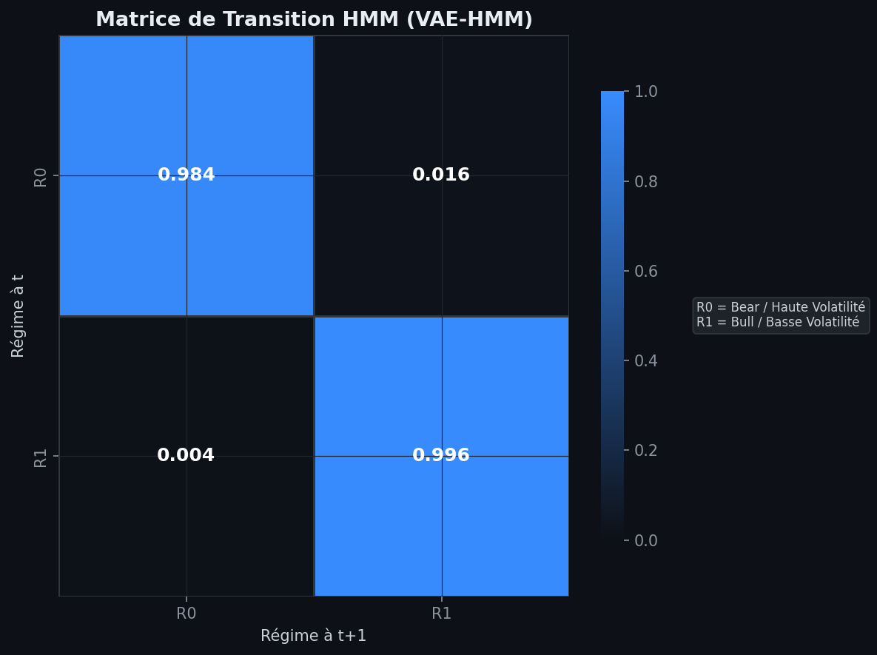
04 ARCHITECTURE
Espace Latent & Matrice de Transition
Espace Latent VAE — PCA 2D (PC1=46.7%)
Matrice de Transition HMM
R0→R0 = 0.979
Durée espérée Bear : ~47j
R1→R1 = 0.997
Durée espérée Bull : ~333j
Accord Vit./Causal
98.7% — zéro look-ahead
Note : Signal persistant (sticky). Avantage : pas de whipsaw. Inconvénient : retard ~3 mois en début de bear market.
VAE-HMM Pipeline | Market Regime Detection
8 / 15

Slide 9
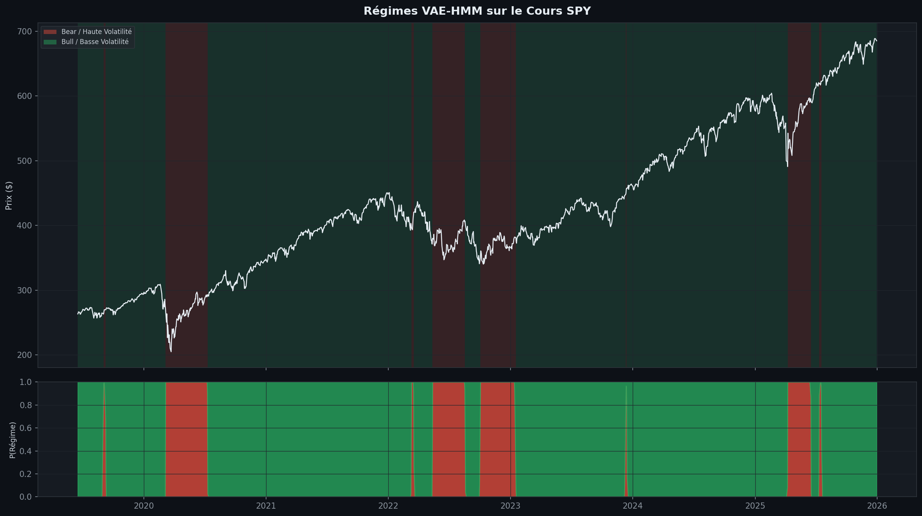
05 RÉSULTATS
Régimes Détectés — SPY 2019→2025
Bear / Haute Volatilité
Bull / Basse Volatilité
COVID Flash Crash 2020 capté · Bear 2022 identifié (retard ~3 mois) · Bull 2023–2024 reconnu
VAE-HMM Pipeline | Market Regime Detection
9 / 15

Slide 10
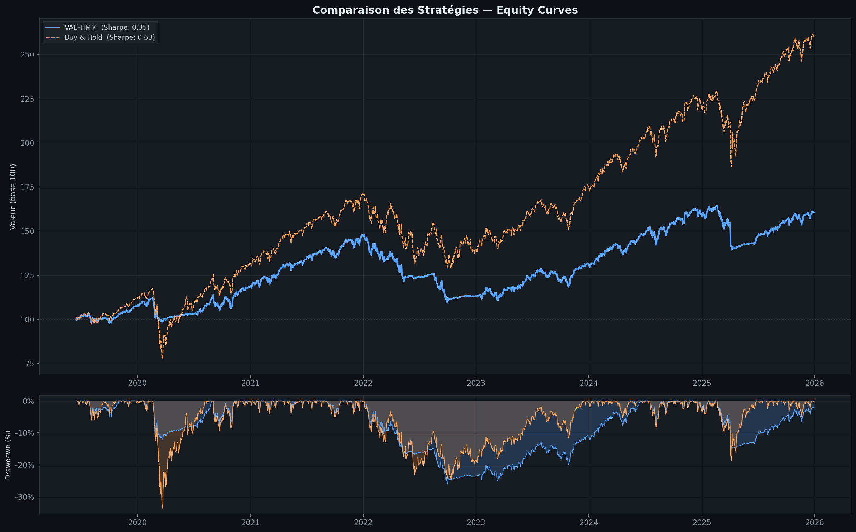
05 RÉSULTATS
Equity Curves — VAE-HMM vs Buy & Hold
VAE-HMM Pipeline | Market Regime Detection
10 / 15

Slide 11
05 RÉSULTATS
Tableau de Performance — KPIs Clés
Métrique
VAE-HMM
Buy & Hold
Hamilton MS
Sharpe Ratio
0.35
0.63
0.08
CAGR
7.5%
15.8%
4.4%
Max Drawdown
−26.0%
−33.7%
—
Sortino Ratio
0.37
0.71
0.08
IC Régime (1j)
+0.035
—
—
IC Régime (5j)
+0.045
—
—
Nb Rebalancements
17
0
35
Accord Vit./Causal
98.7%
—
—
IC(5j) = +0.045 : signal exploitable (seuil industriel ≥ 0.03) | MDD : −26.0% vs −33.7% (Buy & Hold)
VAE-HMM Pipeline | Market Regime Detection
11 / 15

Slide 12
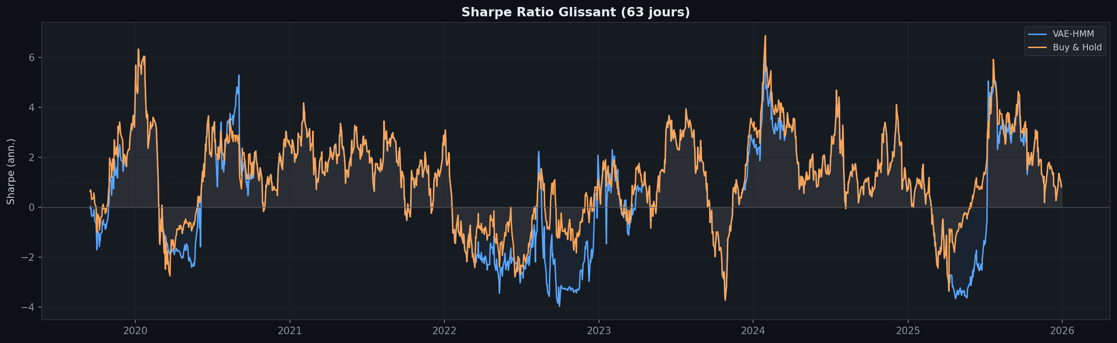
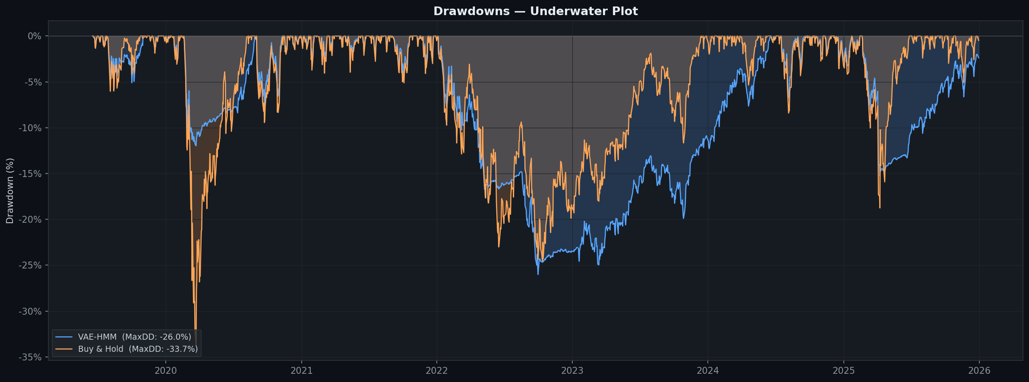
05 RÉSULTATS
Analyse Dynamique — Sharpe Glissant & Drawdowns
Sharpe Ratio Glissant 63 jours
Drawdowns
VAE-HMM Pipeline | Market Regime Detection
12 / 15

Slide 13
06 LIMITES
Limites Identifiées & Next Steps
Retard de détection
Overfitting VAE
Instabilité β
~3 mois de lag sur les débuts de bear. Matrice de transition trop sticky (p_00=0.979).
Gap train/val persistant. Mémorisation partielle du train set. Solution : augmentation de données.
Performances très sensibles à β_end. Nécessite une grid search formelle (Optuna).
Api yfinance pas optimal
Marché unique
Cours de marché capté uniquement en cloture.
Calibré uniquement sur SPY. Généralisation aux marchés EM / small caps non validée.
NEXT STEPS : Grid search β · 3 régimes stables · Modèle online · Extension multi-actifs · Monitoring PSI en production
VAE-HMM Pipeline | Market Regime Detection
13 / 15

Slide 14
En Résumé
Ce que ce pipeline
apporte réellement
IC
+0.045
Détection robuste — Bear 2022 capté — MDD réduit de 33.7% → 26.0%
Signal exploitable — IC(5j) = +0.045 — seuil industriel de 0.03 franchi
Causalité garantie — Forward filtering — accord Viterbi/causal 98.7%
MDD −26%
Architecture extensible — 3 régimes · multi-actifs · monitoring production
Code disponible avec interface Streamlit · Questions ?
VAE-HMM Pipeline | Market Regime Detection
15 / 15

Slide 15
Merci de votre écoute
Questions ?
VAE-HMM Pipeline | Market Regime Detection
15 / 15

Slide 16
07 Q&A
Questions Anticipées
Q Vous ne battez pas le Buy & Hold — votre modèle est-il vraiment utile ?
R Sur un bull market pur, oui le Buy & Hold gagne. Mais ce n'est pas le bon test. Sur un cycle complet (2019-2025) incluant le bear 2022 : MDD réduit de 33.7% → 26.0%. Un gérant institutionnel ne tolère pas un drawdown de −33.7%. La valeur est dans la gestion du risque.
Q Comment garantissez-vous l'absence de look-ahead bias ?
R Deux mécanismes : (1) RobustScaler fitté uniquement sur train. (2) Backtest via forward filtering P(régime_t | données_1:t) — causal par construction. Viterbi réservé à la visualisation post-hoc. Accord 98.7% confirme la robustesse causale.
Q Pourquoi un VAE et pas un PCA + HMM ?
R PCA est linéaire — ne capte pas les non-linéarités (vol asymétrique, levier). La contrainte variationnelle z ~ N(0,I) force des transitions lisses entre régimes. Sans VAE convergé, le HMM produit des régimes inversés (rendements Bear > Bull) — constaté empiriquement.
VAE-HMM Pipeline | Market Regime Detection
14 / 15

